Slide 1
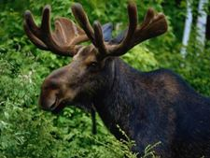
Он из леса вышел снова, Не олень и не корова. Повстречаться нам пришлось Познакомьтесь это...

Slide 2
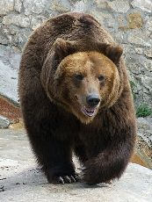
Хозяин лесной Просыпается весной, А зимой под вьюжный вой Спит в избушке снеговой.

Slide 3
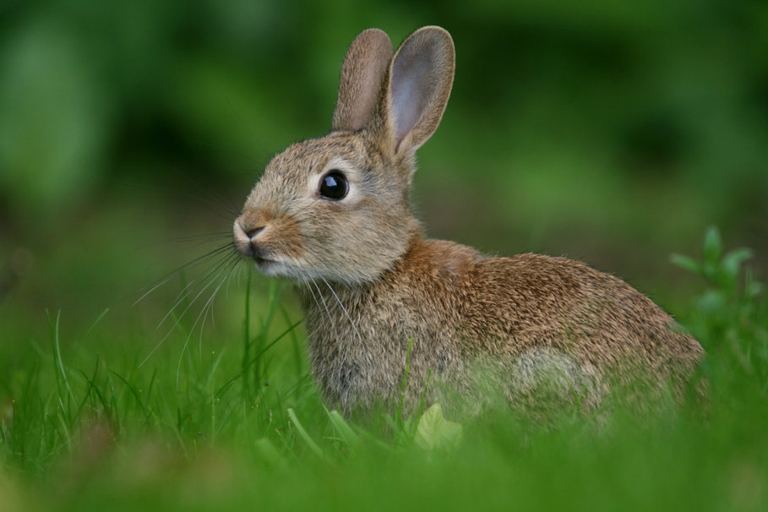
Комочек пуха,
Длинное ухо,
Прыгает ловко,
Любит морковку.

Slide 4
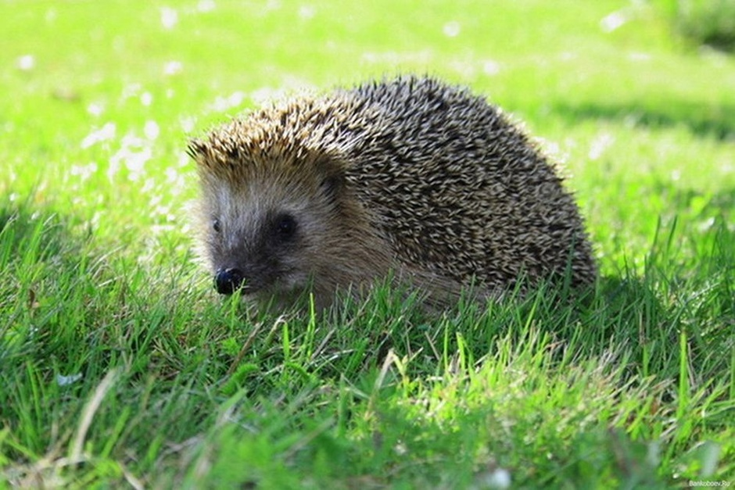
Сердитый недотрога
Живет в глуши лесной.
Иголок очень много,
А нитки ни одной.

Slide 5
Что общего?

Slide 6
